Slide 2
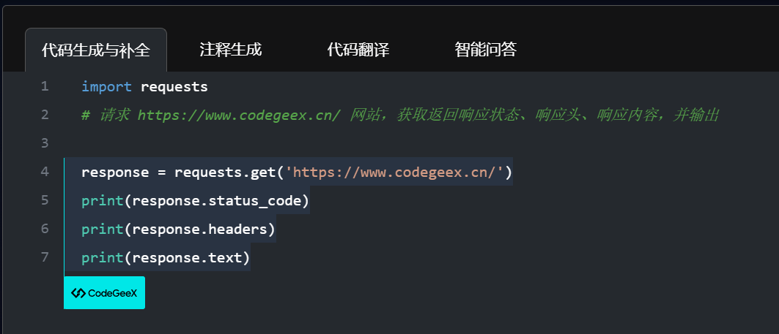
CodeGeeX介绍
更强大的多语言代码生成模型
CodeGeeX2 在多项指标上取得性能提升（+107% > CodeGeeX；仅60亿参数即超过150亿参数的 StarCoder-15B 近10%）
优秀特性
更强大的代码能力
更优秀的模型特性
更全面的AI编程助手
更开放的协议

Slide 3
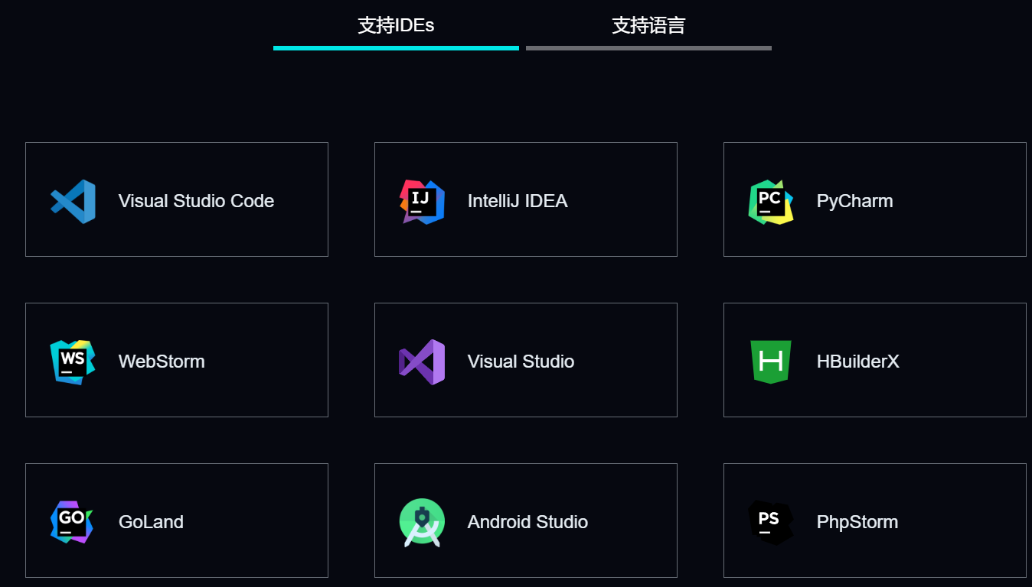
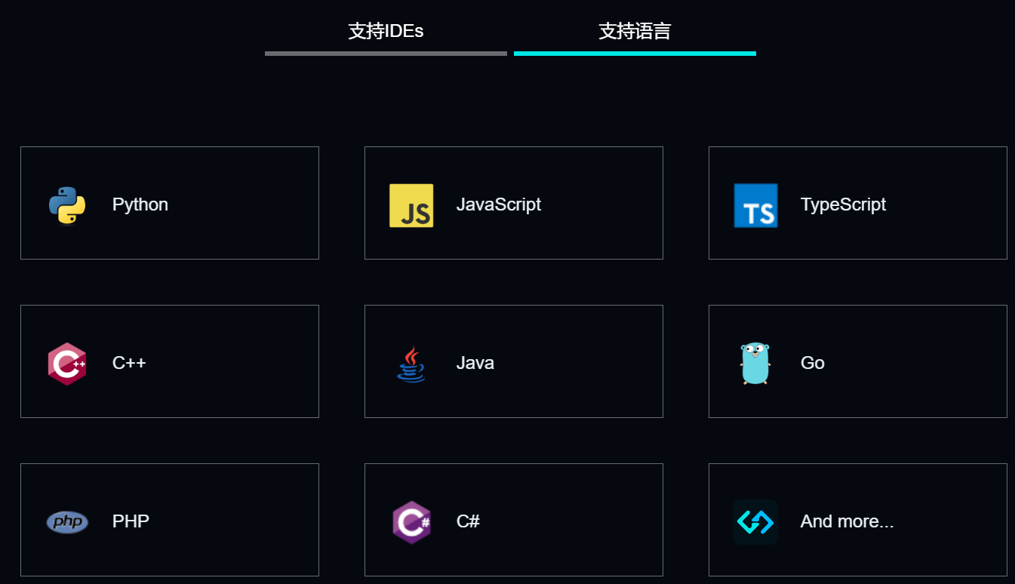
支持多个IDE和多种编程语言
支持各个主流编程语言
在vscode扩展中搜索CodeGeeX即可体验逐步的代码提示和生成

Slide 4
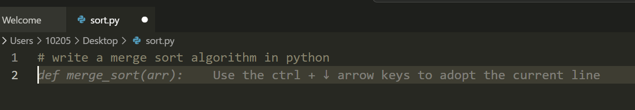
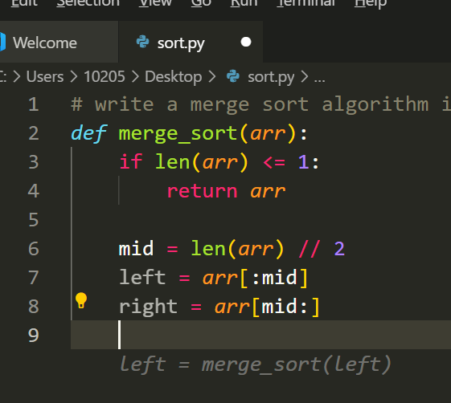
使用vscode中的CodeGeeX插件实现逐步的归并排序
逐步写代码
按tab键可以逐步生成代码，可以用来练习。
不生成所有的代码以达到启发式学习的效果
更先进智能的代码提示
能够理解现有的代码上下文
根据上下文提示下一句代码
更加智能灵活

Slide 5
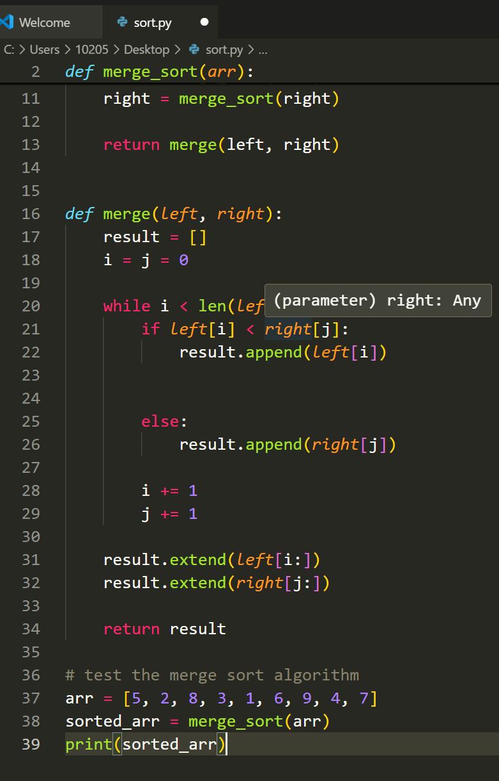
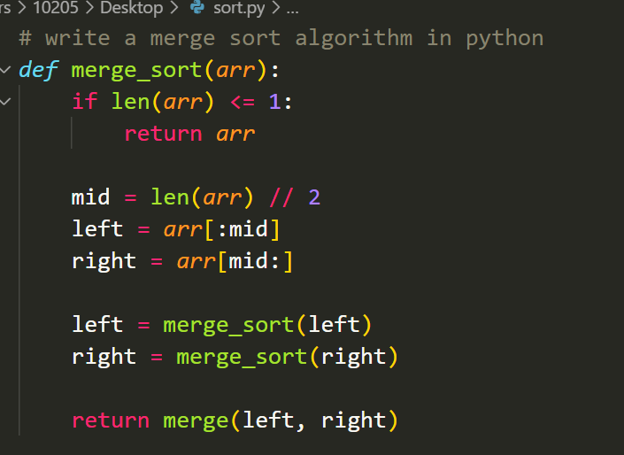
使用vscode中的CodeGeeX插件实现逐步的归并排序
写完代码运行可得答案

Slide 6
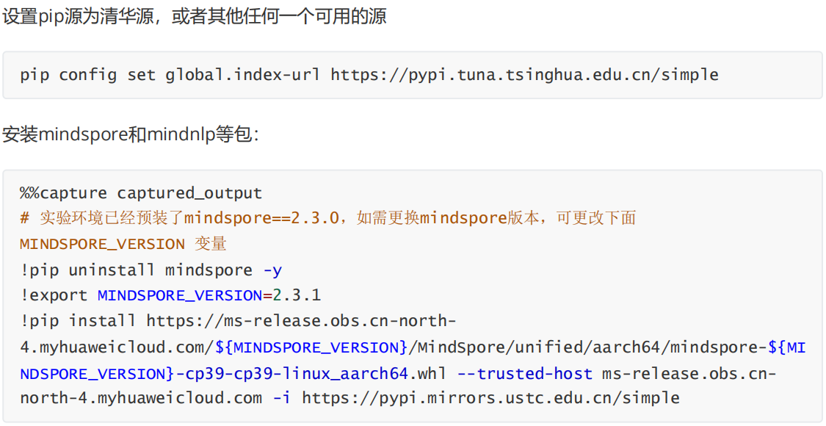
使用mindnlp调用codeGeeX-安装mindnlp

Slide 7
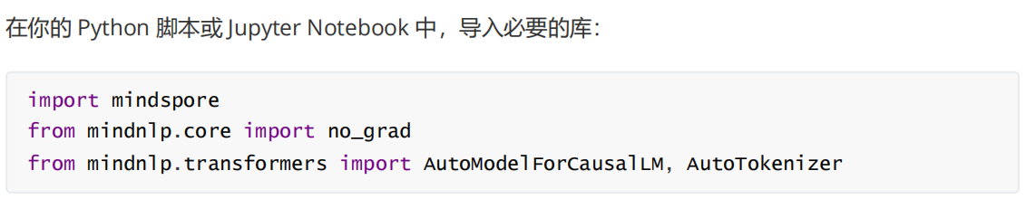
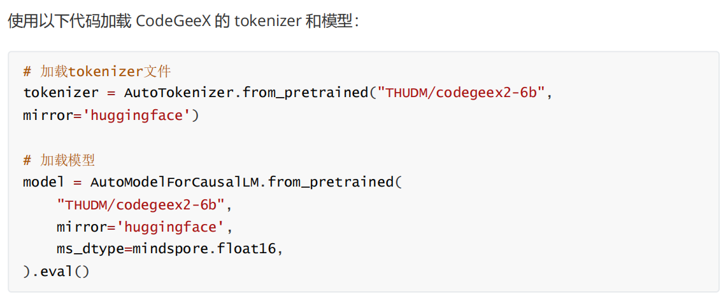
使用mindnlp调用codeGeeX-导入必要的库-加载模型

Slide 8
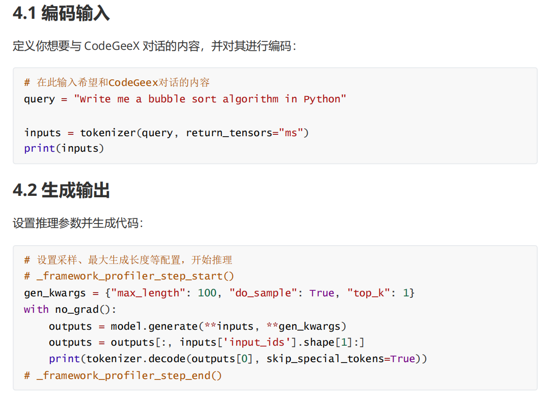
使用mindnlp调用codeGeeX-使用模型进行推理

Slide 9
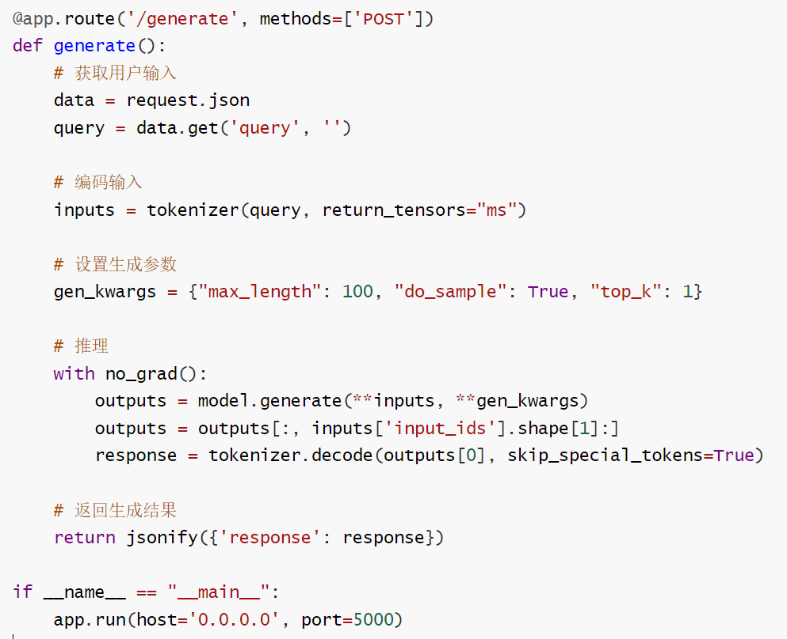
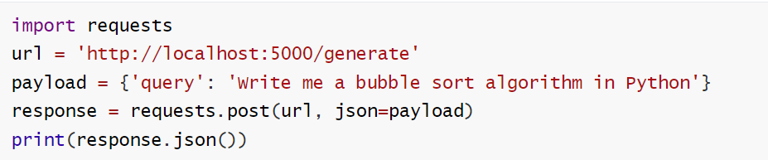
使用mindnlp调用codeGeeX-使用Flask包装，再使用docker打包到服务器即可
运行 Flask 应用
保存上述代码为 app.py，然后在终端中运行以下命令启动 Flask 服务器：python app.py
使用 Python 脚本发送请求

Slide 10

CodeGeeX
相关链接：
THUDM/CodeGeeX2: CodeGeeX2: A More Powerful Multilingual Code Generation Model (github.com)
mindspore-lab/mindnlp: Easy-to-use and high-performance NLP and LLM framework based on MindSpore, compatible with models and datasets of 🤗Huggingface. (github.com)

